Slide 1
Ayrı-seçkilik üzrə milli qanunvericilik
Vüsal Əhmədov
Dilarə Naftaliyeva
2015

Slide 2
Ayrı- seçkilik nədir
Diskriminasiya- latın dilində discriminatio- “fərqləndirmək” sözündən götürülmüşdür.
Hər hansı bir əlamətə görə insanların hüquq və vəzifələndə əsassız fərq qoyulmasıdır.

Slide 3
Diskriminasiyanın elementləri
Hüquqların boğulması;
Diskriminasiyanın əsaslandırğı yolverilməz əlamətlər;
Belə münasibət üçün ağlabatan və obyektiv əsasların olmaması.

Slide 4
Diskriminasiyanın növləri
Birbaşa diskriminasiya;
Dolayı diskriminasiya.

Slide 5
Bərabərlik prinsipi
Eyni vəziyyətdə olan insanlarla eyni cür davranılmalı və eyni qaydalar tətbiq olunmalıdır.

Slide 6
Diskriminasiyanın qadağan edən beynəlxalq sənədlər
Ümumdünya İnsan Haqları Bəyannaməsi;
Iqtisadi, sosial və mədəni hüquqlar haqqında Beynəlxalq Pakt;
Mülki və siyasi hüquqlar haqqında beynəlxalq Pakt;
İrqi ayrı-seçkiliyin bütqn formalarının qadağan olunması haqqında Beynəlxalq Konvensiya;
Qadınlara qarşı diskriminasiyanın bütün formalarının qadağan olunması haqqında Beynəlxalq Konvensiya;

Slide 7
Uşaq hüquqları haqqında Konvensiya;
Əlillərin hüquqları haqqında Konvensiya;
İnsan hüquqları haqqında Amerika Konvensiyası;
Xalqlar və İnsan Hüquqları haqqında Afrika Xartiyası;
Işçi miqrantların və onların ailə üzvlərinin hüquqlarının müdafiəso haqqında Beynəlxalq Konvensiya.

Slide 8
Ayrı-seçkiliyin yolverilməz əsasları:
Birləşmiş Millətlər Təşkilatının Nizamnaməsinin 55-ci maddəsi Dövlətləri irqindən, cinsindən, dilindən və dinindən asılı olmayaraq, insan hüquqlarına hörmət etməyə çağırır.

Slide 9
Ümumdünya İnsan Haqları Bəyannaməsi (1948)
bu Bəyannamədə elan edilmiş hüquq və azadlıqlardan istifadə etməlidir;
bərabər müdafiə hüququna malikdir;
nikaha daxil olan zaman, nikah dövründə və onun xitamı zamanı bərabər imkanlara malik olmalıdırlar.

Slide 10
MÜLKI VƏ SIYASI HÜQUQLAR HAQQINDA BEYNƏLXALQ PAKT 1966
Qanun qarşısında bərabərdirlər
Bərabər müdafiə olunmaq hüququna
Bərabər və səmərəli müdafiə təminatı verməlidir.

Slide 11
İnsan hüquqlarının və əsas azadlıqların müdafiəsi haqqında” Avropa Konvensiyası (1950)
Maddə 14.
Bu Konvensiyada təsbit olunmuş hüquq və azadlıqlardan istifadə cins, irq, dərinin rəngi, dil, din, siyasi və digər baxışlar, milli və ya sosial mənşə, milli azlıqlara mənsubiyyət, əmlak vəziyyəti, doğum və ya hər hansı digər əlamətlərə görə ayrı seçkilik olmadan təmin olunmalıdır".

Slide 12
Diskriminasiyanın anlayışı
Avropa Məhkəməsinin hüquqi təcrübəsinə əsasən, diskriminasiya- eyni vəziyyətdə olan şəxslərə qarşı tətbiq edilən, obyektiv və ağlabatan əsasları olmayan fərqli münasibətdir.

Slide 13
14-cü maddə müstəqil tətbiq olunmur “köməkçi, asılı hüquq”
CASE OF RASMUSSEN v. DENMARK (Application no. 8777/79) JUDGMENT STRASBOURG 28 November 1984
14-cü maddə yalnız o halda avtonom xarakterə malik olur ki, mübahisələndirilən faktlar Konvensiyanın əhatə dairəsinə aid olsun.

Slide 14
Konvensiyanın digər normasının pozulması zəruriliyinin istisnası
Abdulaziz, Cabales and Balkandali v UK (Application nos. 9214/80; 9473/81; 9474/81)
Konvensiya ilə qorunan hüququn müstəvisinə düşməli;
14-cü maddənin kontekstində baxılan faktlar mahiyyət etibarı ilə Konvensiyanın müvafiq maddəsinə yalnız toxunmalıdır, onu pozmaya da bilər.

Slide 15
14- cü maddənin avtonom xarakteri
Marckx v. Belgium (application No. 6833/74) 1979.
Məhkəmə təcrübəsi bu maddəyə “avtonom” xarakter vermişdir.

Slide 16
14-cü maddənin köməkçi rolu
CASE OF AIREY v. IRELAND(Application no. 6289/73) JUDGMENT STRASBOURG 9 October 1979
Əgər maddi hüququ pozulubsa Məhkəmə 14-cü maddənin pozulmasına baxmaya bilər. Bu işdə bu yanaşma 14-cü maddənin köməkçi xarakteri ilə izah olundu.

Slide 17
14 –cü maddəyə əsasən yol verilən ayrı -seçkilik
CASE OF VAN DER MUSSELE v. BELGIUM (Application no. 8919/80) JUDGMENT STRASBOURG 23 November 1983
4-cü maddədə “məcburi və ya icbari əmək” anlayışında “adi vətəndaş vəzifələrinə daxil olan iş və ya xidmət” anlayışı istisna təşkil edir. 14-cü maddə burda tətbiq oluna bilməz.

Slide 18
Sübutetmə yükü
CASE OF ZARB ADAMI v. MALTA (Application no. 17209/02) JUDGMENT STRASBOURG 20 June 2006
Hər hansı bir fərq Konvensiyanın 14-cü maddəsinin pozuntusuna gətirib çıxara bilməz. Bunun üçün sübut olunmalıdır ki anoloji vəziyyətdə olan digər şəxslər üstünlüklərdən istifadə edirlər və bu fərqli münasibət diskriminasiya xarakteri daşıyır.

Slide 19
İnsan Hüquqlarının və Əsas Azadlıqların Müdafiəsi Haqqında" Konvensiyaya dair 12 saylı Protokol
Maddə 1.1. Qanunla nəzərdə tutulmuş istənilən hüquqdan istifadə cins, irq, rəng, dil, din, siyasi və ya digər baxışlar, milli və ya sosial mənşə, milli azlıqlara mənsubiyyət, əmlak vəziyyəti, doğum və ya hər hansı digər əlamətlərinə görə ayrı-seçkilik olmadan təmin olunmalıdır.
Maddə 2.2. Heç kim 1-ci bənddə sadalanan hər hansı əsasa görə hər hansı dövlət hakimiyyəti orqanı tərəfindən ayrı-seçkiliyə məruz qalmamalıdır.

Slide 20
12 saylı Protokol 14 cü maddənin tətbiqi dairəsini genişləndirir və aşağıdakı hallarda ayrı-seçkilikdən müdafiəni təmin edir:
Şəxslərin milli qanunvericiliklə nəzərdə tutulmuş hüquqlarından istifadə zamanı ayrı-seçkiliyə məruz qalmaması;
Dövlət orqanlarının milli qanunvericilikdə nəzərdə tutulmuş vəzifələrindən irəli gələn hüquqlarından istifadə zamanı şəxslərin ayrı-seçkiliyə məruz qalmaması.

Slide 21
Subsidiarlıq Prinsipi- Avropa Konvensiyasının 1-ci maddəsi
Konvensiyanın 1-ci maddəsinə əsasən “Razılığa gələn Yüksək Tərəflər öz yurisdiksiyaında olan hər kəsin Konvensiyanını 1-ci hissəsində təminat altına alınana hüququ və əsas azadlıqlarını təmin edir”.

Slide 22
İZMİR BƏYANNAMƏSİ. 26-27 aprel 2011.
Dövlətləri xüsusi diqqət göstərməyə çağırır:
Dövlətdaxili hüquq müdafiə vasitələrinin effektivliyinə;
Pozulmuş hüququ bərpa etmək qabiliyyətinə;
Məhkəmənin qərarlarının icrasına nəzarətdə Nazirlər Komitəsi ilə əməkdaşlıq etməyə.

Slide 23
BRAYTON BƏYANNAMƏSİ. 19-20 aprel 2012
Konvensiyanın milli qanunvericilikdə təmin olunmasını;
Qanunvericiliyi və məhkəmə təcrübəsini Konvensiyaya uyğunlaşdırmaq;
Qanun layihələrinin hazırlanması zamanı onların Konvensiyaya uyğunluğuna baxılsın

Slide 24
İNTERLAKEN BƏYANNAMƏSİ. 19 fevral 2010
İştirakçı-Dövlətləri öz üzərlərinə öhdəlik götürməyə çağırır:
Məhkəmənin qərarlarını tam icra etmək;
Oxşar pozuntuların baş verməsinin qarşısının alınması üçün tədbirlər görmək;
Nazirlər Komitəsinin Tövsiyyələrinə əməl etmək.

Slide 25
“Qanun layihələrinin, qüvvədə olan qanunların və hüquqtətbiqetmə təcrübəsinin Avropa Konvensiyası ilə müəyyən olunan standartlara uyğunluğunun yoxlanılmasına dair” Nazirlər Komitəsinin Üzv Dövlətlərə Tövsiyyəsi Rec (2004) 5
Üzv Dövlətlərə tövsiyyə edilir ki, onlar Konvensiya ilə qorunan hüquq və azadlıqlara toxunan qanunların Konvensiyaya uyğunluğunu sistematik olaraq yoxlasınlar.

Slide 26
“Dövlətdaxili hüquq müdafiə vasitələrinin səmərəliliyinin artırılmasına dair” Nazirlər Komitəsinin Üzv-Dövlətlərə Tövsiyyəsi” Rec (2004) 6
Nazirlər Komitəsi Üzv Dövlətlərə dövlətdaxili hüquq müdafiə vasitələrinin səmərəliliyini yoxlamağı və əgər zəruridirsə yeni müdafiə vasitələri yaratmağı tövsiyyə edir.

Slide 27
İnsan Hüquqları üzrə Avropa Məhkəməsinin qərarlarının milli səviyyədə tez icra olunmasının səmərəliliyinə dair Avropa Şurası Nazirlər Komitəsinin Tövsiyyəsi. 6 fevral 2008-ci il.
Məhkəmə tərəfindən müəyyən olunmuş pozuntuya son qoymaq və mümkün qədər onun nəticələrini aradan qaldırmaq məqsədilə fərdi xarakterli tədbirlərin görülməsi;
Məhkəmə qərarı ilə müəyyən olunmuş pozuntuların gələcəkdə baş verməsinin qarşısını almaq üçün ümumi xarakterli tədbirlərin görülməsi

Slide 28
Azərbaycan Respublikasının Konstitusiyası
Maddə 148. Azərbaycan Respublikasının qanunvericilik sisteminə daxil olan aktlar
Maddə 151. Beynəlxalq aktların hüquqi qüvvəsi

Slide 29
NORMATİV HÜQUQİ AKTLAR HAQQINDA KONSTİTUSİYA QANUNU
Maddə 24. Azərbaycan Respublikasının beynəlxalq öhdəliklərinin həyata keçirilməsinə yönəlmiş normativ hüquqi aktların qəbul edilməsinin əsasları
24.0.1. beynəlxalq müqavilələrin predmetini Azərbaycan Respublikasının normativ hüquqi aktları ilə tənzimlənməyən məsələlər təşkil etdikdə;
24.0.2. beynəlxalq müqavilələrdən irəli gələn öhdəliklərin yerinə yetirilməsi müvafiq normativ hüquqi akt qəbul edilmədən mümkün olmadıqda;
24.0.3. beynəlxalq müqavilənin tərəfləri müvafiq normativ hüquqi aktların qəbul edilməsi barədə razılığa gəldikdə.

Slide 30
İNSAN HÜQUQ VƏ ƏSAS AZADLIQLARININ MÜDAFİƏSİNİN SƏMƏRƏLİLİYİNİN ARTIRILNASI ÜZRƏ MİLLİ FƏALİYYƏT PROQRAMI
Normativ-hüquqi bazanın təkmilləşdirilməsi
Əhalinin müxtəlif qruplarının hüquqlarının müdafiəsi

Slide 31
Azərbaycan Respublikasında məhkəmə sisteminin müasirləşdirilməsi və «Azərbaycan Respublikasının bəzi qanunvericilik aktlarına dəyişikliklər və əlavələr edilməsi haqqında» Azərbaycan Respublikası Qanununun tətbiq edilməsi barədə Azərbaycan Respublikası Prezidentinin Fərmanı 19 01 2006
Azərbaycan Respublikasının Ali Məhkəməsinə, Azərbaycan Respublikasının apellyasiya məhkəmələrinə və Naxçıvan Muxtar Respublikasının Ali Məhkəməsinə tövsiyə edilsin ki, İnsan Hüquqları üzrə Avropa Məhkəməsinin presedent hüququnun öyrənilməsi işini təşkil etsinlər və onu məhkəmə təcrübəsində nəzərə alsınlar

Slide 32
ƏDALƏT MÜHAKİMƏSİNİN HƏYATA KEÇİRİLMƏSİ ZAMANI “ İNSAN HÜQUQLARININ VƏ ƏSAS AZADLIQLARININ MÜDAFİƏSİ HAQQINDA” AVROPA KONVENSİYASI MÜDDƏALARININ VƏ INSAN HÜQUQLARI ÜZRƏ AVROPA MƏHKƏMƏSİNİN PRESEDENTLƏRİNİN TƏTBİQİ HAQQINDA AR ALİ MƏHKƏMƏSİ PLENUMUNUN QƏRARI
İnsan və vətəndaş hüquq və azadlıqlarının pozulması ilə bağlı məhkəmələr milli qanunvericilik ilə yanaşı Konvensiya müddəalarını da rəhbər tutmalı və bu zaman İnsan Hüquqları üzrə Avropa Məhkəməsinin təcrübəsinə istinad etməlidirlər

Slide 33
Azərbaycan Respublikasının Konstitusiyasının 25-ci maddəsi
Hamı qanun və məhkəmə qarşısında bərabərdir;
Kişi ilə qadının eyni hüquqları və azadlıqlara malikdir;
Dövlətin heç bir əlamətlərdən asılı olmayaraq hər kəsin hüquq və azadlıqlarının bərabərliyinə təminat verir;
İnsan və vətəndaş hüquq və azadlıqlarının hər hansı mənsubiyyətinə görə məhdudlaşdırılmasını qadağandır.

Slide 34
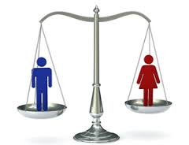
Azərbaycan Respublikasının Konstitusiyasının 127-ci maddəsi
II. Hakimlər işlərə qərəzsiz, ədalətlə, tərəflərin hüquq bərabərliyinə, faktlara əsasən və qanuna müvafiq baxırlar.
IV. Ədalət mühakiməsi vətəndaşların qanun və məhkəmə qarşısında bərabərliyi əsasında həyata keçirilir.

Slide 35
Azərbaycan Respublikasının İnzibati Prosessual Məcəlləsinin 11-ci maddəsi
İnzibati məhkəmə icraatı hamının qanun və məhkəmə qarşısında bərabərliyi prinsipi əsasında həyata keçirilir.
Məhkəmə inzibati prosesin gedişində proses iştirakçılarından hər birinə öz mövqeyini ifadə etmək, prosessual hüquqlarını və vəzifələrini həyata keçirmək üçün tam və bərabər imkanlar yaratmağa borcludur.

Slide 36
Azərbaycan Respublikasının Cinayət Prosessual Məcəlləsinin 11-ci maddəsi
Cinayət prosesi hər kəsin qanun və məhkəmə qarşısında hüquq bərabərliyi əsasında həyata keçirilir;
Cinayət prosesini həyata keçirən orqanlar cinayət prosesində iştirak edən şəxslərdən hər hansı birinə vətəndaşlıq, sosial, cinsi, irqi, milli, siyasi və dini mənsubiyyətindən, dilindən, mənşəyindən, əmlak vəziyyətindən, qulluq mövqeyindən, əqidəsindən, yaşayış yerindən və olduğu yerdən asılı olmayaraq və qanunla əsaslandırılmamış digər mülahizələrə görə üstünlük vermir;
Hər bir tərəf məhkəmədə oz mövqeyini mudafiə etmək ucun bərabər huquqlara və imkanlara malikdir.

Slide 37
Azərbaycan Respublikasının Mülki Prosessual Məcəlləsinin 8-ci maddəsi
Mülki işlər və iqtisadi mübahisələr üzrə ədalət mühakiməsi hamının qanun və məhkəmə qarşısında bərabərliyi prinsipi əsasında həyata keçirilir;
Məhkəmə irqindən, milliyyətindən, dinindən, dilindən, cinsindən, mənşəyindən, əmlak vəziyyətindən, qulluq mövqeyindən, əqidəsindən, siyasi partiyalara, həmkarlar ittifaqlarına və digər ictimai birliklərə mənsubiyyətindən, hüquqi şəxsin olduğu yerdən, tabeçiliyindən, mülkiyyət formasından və qanunda nəzərdə tutulmayan başqa fərqlərdən asılı olmayaraq işdə iştirak edən bütün şəxslərə eyni cür yanaşır;
işdə iştirak edən şəxslərə zərər vurula bilməz, güzəştlər və ya imtiyazlar verilə bilməz, yaxud güzəştlərin və ya imtiyazların verilməsindən imtina oluna bilməz.

Slide 38
"Azərbaycan Respublikasında Dövlət Qadın Siyasətinin həyata keçirilməsi haqqında" Azərbaycan Respublikası Prezidentinin 6 mart 2000-ci il tarixli 289 saylı Fərmanı
Bütün dövlət qurumlarında fəaliyyət növü nəzərə alınmaqla qadınların rəhbərlik səviyyəsində kişilərlə bərabər təmsil olunması;
Nazirlər Kabinetinə ölkədə gedən iqtisadi islahatlar çərçivəsində həyata keçirilən işlərdə gender siyasəti tələblərini rəhbər tutaraq qadınlar üçün kişilərlə bərabər imkanlar yaradılması;
Qaçqın və məcburi köçkün qadınların məşğulluğunun təmin edilməsi məqsədilə onların münasib işlə təmin edilməsi proqramının hazırlanıb həyata keçirilməsi;
Qadınların hüquqlarının müdafiəsinin gücləndirilməsi məqsədilə Azərbaycan Respublikasının qanunlarında dəyişikliklər və əlavələr edilməsi üçün təkliflər verilməsi haqqında tapşırıqlar verilməsi.

Slide 39
Gender (kişi və qadınların) bərabərliyinin təminatları haqqında" Azərbaycan Respublikasının Qanunu, Bakı şəhəri, 10 oktyabr 2006-cı il
Bu qanunun məqsədi cinsi mənsubiyyətə görə ayrı-seçkiliyin bütün formalarını aradan qaldırmaqla, kişi və qadınlara ictimai həyatın siyasi, iqtisadi, sosial, mədəni və digər sahələrində bərabər imkanlar yaratmaqla gender bərabərliyinin təmin edilməsindən ibarətdir.

Slide 40
Əmək fəaliyyətində kişi və qadınların bərabərliyini təmin edilməsi
Gender (kişi və qadınların) bərabərliyinin təminatları haqqında Qanunun 7.1-ci maddəsinə əsasən işəgötürən əmək fəaliyyətində kişi və qadınların bərabərliyini təmin etməlidir

Slide 41
Azərbaycan Respublikasının Konstitusiyasının 35.4-cü maddəsi
Hər kəsin təhlükəsiz və sağlam şəraitdə işləmək, heç bir ayrı-seçkilik qoyulmadan öz işinə görə dövlətin müəyyənləşdirdiyi minimum əmək haqqı miqdarından az olmayan haqq almaq hüququ vardır.

Slide 42
Gender (kişi və qadınların) bərabərliyinin təminatları haqqında Qanunun 9.1-9.2-ci maddələrinə əsasən
Cinsindən asılı olmayaraq bir iş yerində işləyən, eyni ixtisas dərəcəsinə malik olan, eyni iş şəraitində işləyən, eyni dəyərli işi yerinə yetirən işçilərə əməkhaqqı, həmçinin mükafatlar və işçini həvəsləndirmək məqsədilə ödənilən digər maddi ödənişlər eyni ödənilməlidir.

Slide 43
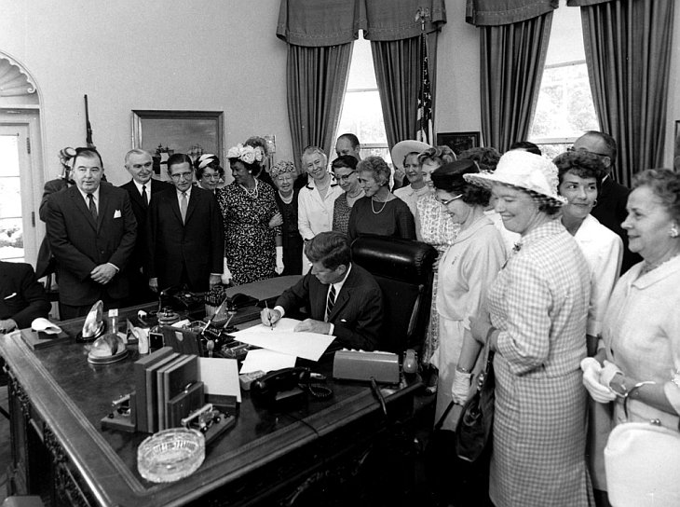
Diskriminasiyaya yol verilmədən kişi və qadınların bərabər əmək haqqı alması haqqında qanun 1963.

Slide 44
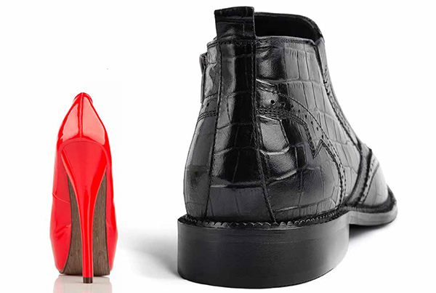
Gender (kişi və qadınların) bərabərliyinin təminatları haqqında Qanunun 10-cu maddəsinə əsasən
Yalnız bir cinsin nümayəndəsi üçün müsabiqənin elan edilməsinə yol verilmir
İşə qəbul haqqında elanlarda kişi və qadınlara fərqli tələblərin irəli sürülməsinə, hər hansı cinsin nümayəndələrinə üstünlük verilməsinə, iş axtaranın ailə vəziyyəti və ya şəxsi həyatı barədə məlumatlar sorğusuna yol verilmir.
Belə elanların dərc edilməsinə yalnız o halda yol verilir ki, əmək funksiyalarının xüsusiyyətlərinə görə işçinin cinsi müəyyənedici şərt olsun və ya Azərbaycan Respublikasının Əmək Məcəlləsinə uyğun olaraq, həmin işlərə qadın əməyinin tətbiqi qadağan edilsin.

Slide 45
Azərbaycan Respublikasının Əmək Məcəlləsinin 241 və 242-ci maddələri
Əmək şəraiti ağır, zərərli olan iş yerlərində, habelə yeraltı tunellərdə, şaxtalarda və digər yeraltı işlərdə qadın əməyinin tətbiqi qadağandır;
Məcəllədə müəyyən normalardan artıq yüklərin daşınması tələb olunan işlərə qadınların cəlb olunması qadağan edilir;
Hamilə qadınların və 3 yaşına çatmamış uşağı olan qadınların gecə işlərinə, iş vaxtından artıq işlərə, istirahət, iş günü hesab edilməyən bayram və digər günlərdə işə cəlb edilməsinə, habelə onların ezamiyyətə göndərilməsinə yol verilmir.

Slide 46
Təhsil sahəsində ayrı-seçkiliyin qadağan olunması
Qadınlara qarşı ayrı-seçkiliyin bütün formalarının ləğvi haqqında BMT Konvensiyasının 10-cümaddəsində qeyd edilir: Iştirakçı dövlətlər qadınlara qarşı ayrı-seçkiliyin ləğv edilməsi üçün bütün müvafiq tədbirləri görürlər ki, onlara təhsil sahəsində kişilərlə bərabər səviyyədə hüquqlar təmin etsinlər, əsasən də, kişi və qadınların bərabərliyi əsasında təmin etsinlər

Slide 47
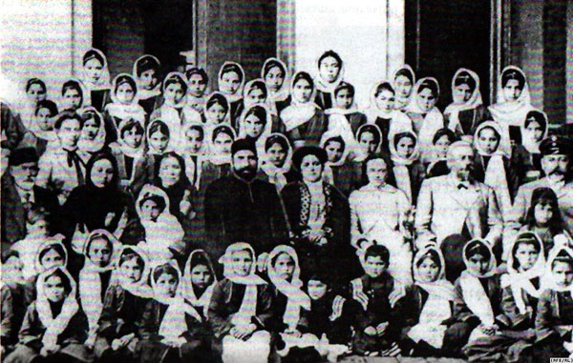

Slide 48
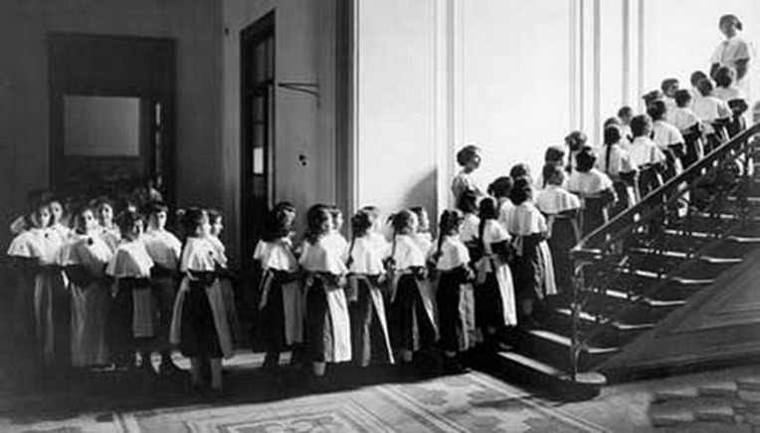

Slide 49
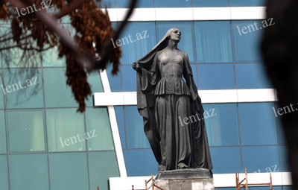
C.Cabbarlı yaradıcılığında qadın hüquqları

Slide 50
Gender (kişi və qadınların) bərabərliyinin təminatları haqqında" Qanunun 13-cü maddəsi:
Dövlət kişi və qadınlara təhsil hüququnun həyata keçirilməsi üçün bərabər imkanların yaradılmasını təmin edir;
İşəgötürən kişi və qadınlara əsas və əlavə təhsil almaq, təhsillə bağlı məzuniyyət hüququndan istifadə etmək üçün bərabər şərait yaratmalıdır;
Dövlət mülkiyyət növündən asılı olmayaraq, bütün təhsil müəssisələrinə qəbulda, tələbələrin təqaüdlə təmin edilməsində, tədris planının seçilməsində və biliyin qiymətləndirilməsində kişi və qadınlar üçün bərabər imkanlar yaradılmasını təmin edir;
Dərsliklər gender bərabərliyi prinsipinə əsaslanmalıdır.

Slide 51
Təhsil müəssisələrinin fəaliyyətində aşağıdakı hallar ayrı- seçkilik kimi qiymətləndirilir:
təhsil müəssisəsinə qəbul zamanı, tədris planı tərtib olunarkən və ya biliyin qiymətləndirilməsi zamanı kişi və qadınlara qarşı fərqli tələblərin tətbiq edilməsi;
təhsil sahəsinin seçilməsində kişi və qadınlar üçün fərqli imkanların yaradılması.

Slide 52
"Təhsil haqqında"Azərbaycan Respublikasının Qanunun 5.3-cü maddəsi
“Dövlət mülkiyyət formasından asılı оlmayaraq, bütün təhsil müəssisələrinə
işə qəbulda;
vəzifələrə təyin оlunmada və ya seçilmədə;
əməyin stimullaşdırılmasında;
təhsil müəssisələrinə qəbul olunmada;
təhsilalanların təqaüdlə təmin edilməsində;
iхtisasların seçilməsində;
biliyin qiymətləndirilməsində;
məzunların işlə təmin edilməsində;
təhsilin növbəti pillədə davam etdirilməsində;
iхtisasın artırılmasında
kişilər və qadınlar üçün bərabər imkanlar yaradılmasını təmin edir”.

Slide 53
Azərbaycan Respublikasının Konstitusiyası maddə 34.4-cü maddəsi
Ər ilə arvadın hüquqları bərabərdir. Uşaqlara qayğı göstərmək, onları tərbiyə etmək valideynlərin həm hüququ, həm də borcudur.

Slide 54
Azərbaycan Respublikası Ailə Məcəlləsinin 29-cu maddəsi
Ər və arvad ailə münasibətlərində bərabər şəxsi və əmlak hüquqlarına malikdirlər;
Analıq, atalıq, uşaqların tərbiyəsi və təhsili, eləcə də ailənin digər məsələləri ər-arvadın hüquq bərabərliyi prinsiplərinə uyğun olaraq birgə həll edilir.

Slide 55
7 saylı Protokol Strasburq, 22 noyabr 1984-cü il
MADDƏ 5
Ər-arvadın hüquq bərabərliyi
Ər-arvad nikaha daxil olmaq və boşanma ilə bağlı məsələlərdə öz aralarında və uşaqları ilə münasibətlərdə bərabər hüquqlara malikdirlər və bərabər mülki-hüquqi cavabdehlik daşıyırlar. Bu maddə uşaqların maraqlarına riayət olunması üçün zəruri tədbirlər görməkdə dövlətlərə mane olmur.

Slide 56
"Məişət zorakılığının qarşısının alınması haqqında" Azərbaycan Respublikasının qanunu, Bakı şəhəri, 22 iyun 2010-cu il.
yaxın qohumluq münasibətlərindən
birgə və ya əvvəllər birgə yaşayışdan
Opuz v.Turkey (33401\02), 09.06.2009.

Slide 57
Qadınların zorakılıqdan qorunmasına dair Nazirlər Komitəsinin Üzv-Dövlətlərə Tövsiyyəsi № R (2002) 5 30 aprel, 2002-ci il.
Qadınların zorakılıqdan və ayrı-seçkilikdən qorunması üçün öz qanunvericiliyinə yenidən baxsın
Razılaşsın ki, dövlətə nümayəndəsi və ya adi vətəndaş tərəfindən törədilən qadınlara qarşı zorakılıq hallarının qarşısının alınması və araşdırılması ilk növbədə dövlətlərin vəzifəsidir
Ali təhsil proqramlarına kişi və qadınların bərabərlyinə, xüsusilə, qadın zorakılığına dair mövzular salsınlar;
Elmi dairələr, qeyri-hökumət təşkilatları, qanunvericilik hakimiyyəti, səhiyyə orqanları, təhsil orqanları ilə zorakılığa qarşı birgə milli fəaliyyət proqramları hazırlasınlar;

Slide 58
ƏHALİNİN SAĞLAMLIĞININ QORUNMASI HAQQINDA AZƏRBAYCAN RESPUBLİKASININ QANUNU
Hər bir qadın hamiləlik dövründə, doğuş və doğuşdan sonrakı dövrdə dövlət səhiyyə sisteminin müəssisələrində ixtisaslaşdırılmış tibbi yardımla pulsuz təmin olunur.

Slide 59
Ana və uşaqların sağlamlığının yaxşılaşdırılmasına dair 2014-2020-ci illər üçün DÖVLƏT PROQRAMI. 2014-cü il 13 iyun
Əhali, xüsusilə hamiləliyəqədərki dövrdə olan qadınlar və gənc ailələr arasında reproduktiv sağlamlıq və ailə planlaşdırılması haqqında səhiyyə maarifi işinin daha geniş surətdə aparılması və qadınların sağlamlığının mühafizəsi sahəsində tibbi xidmətin keyfiyyət və səmərəliliyinin yüksəldilməsi.

Slide 60
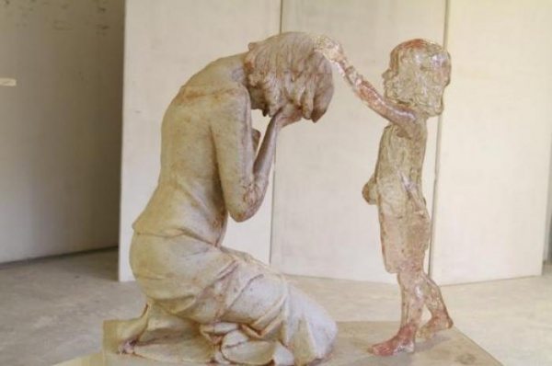
Reproduktiv sağlamlıq haqqındq qanun layihəsi
Reproduktiv sağlamlıq insanların nəsilartırma qabiliyyətinə, təhlükəsiz reproduktiv həyat yaşamasına, istənilən vaxt və istənilən sayda sağlam və arzuolunan uşağın doğulmasına imkan yaradır

Slide 61
Gender (kişi və qadınların) bərabərliyinin təminatları haqqında Qanunun 5-ci maddəsində Gender bərabərliyinin təmin edilməsi üzrə dövlət siyasətinin əsas istiqamətləri verilmişdir
Gender bərabərliyinin təmin edilməsi üçün normativ hüquqi bazanın formalaşdırılması, təkmilləşdirilməsi və inkişafı;
Normativ hüquqi aktların gender ekspertizasından keçirilməsi;
Gender bərabərliyinin təmin edilməsi üçün dövlət proqramlarının hazırlanması və həyata keçirilməsi;
Gender bərabərliyi mədəniyyətinin təbliği.

Slide 62
Azərbaycan Respublikasının Ailə, Qadın və Uşaq Problemləri üzrə Dövlət Komitəsi
Öz səlahiyyətləri daxilində insan və vətəndaş hüquqlarının və azadlıqlarının, xüsusilə uşaq və qadın hüquqlarının həyata keçirilməsini təmin etmək və onların pozulmasının qarşısını almaq.

Slide 63
Cinsə görə fərqli rəftarı müəyyən edən qanunvericilik
Gender bərabərliyinin təminatı haqqında Qanunun 3.1-ci maddəsinə əsasən cinsi mənsubiyyətə görə ayrı-seçkiliyin bütün formaları qadağandır. 3.2-ci maddəsinə görə aşağıda sadalananlar ayrı-seçkilik hesab olumur:
Qadınlar üçün AR Əmək Məcəlləsi ilə müəyyən edilmiş güzəştlər, imtiyazlar və əlavə təminatlar;
Kişilər üçün həqiqi hərbi (alternativ) xidmətə çağırış;
Kişi və qadınlar üçün qanunla müəyyənləşdirilmiş fərqli pensiya və nikah yaşı
AR Ailə Məcəlləsinin 15-ci maddəsinə uyğun olaraq, ərin nikahın pozulmasını tələb etmək hüququnun məhdudlaşdırılması;
Kişi və qadınlar üçün cəzaçəkmə müəssisələrində fərqli şəraitin yaradılması.

Slide 64
Qadınlar üçün AR Əmək Məcəlləsi ilə müəyyən edilmiş güzəştlər, imtiyazlar və əlavə təminatlar;
Case of Konstantin Markin v. Russia (N 30078/06, 22.03.2012)

Slide 65
Kişilər üçün həqiqi hərbi (alternativ) xidmətə çağırış
Case of «Ercep v Turkey» 22 .10.2011 (43965/04)

Slide 66
Kişi və qadınlar üçün qanunla müəyyənləşdirilmiş fərqli pensiya və nikah yaşı
Case of «Stec and others v United Kingdom (N 65731/01 and 65900/01\
12.04. 2006)

Slide 67
AR Ailə Məcəlləsinin 15-ci maddəsinə uyğun olaraq, ərin nikahın pozulmasını tələb etmək hüququnun məhdudlaşdırılması
Maddə 15. Ərin nikahın pozulmasını tələb etmək hüququnun məhdudlaşdırılması
Arvadın hamiləliyi dövründə və ya uşağın doğulmasından sonra 1 il müddətində arvadın razılığı olmadan ər nikaha xitam verilməsi barədə iddia qaldıra bilməz.

Slide 68
Ailə Məcəlləsinin 30-cu maddəsi- Ər-arvadın soyad seçmək hüququ
Ər-arvad öz arzuları ilə onlardan birinin soyadını özləri üçün ümumi soyad seçə, yaxud onlardan hər biri nikahdan əvvəlki soyadını saxlaya və ya öz ərinin (arvadının) soyadını öz soyadı ilə birləşdirə bilər.
Ər-arvaddan birinin soyadını dəyişdirməsi digərinin soyadının dəyişilməsinə səbəb olmur.
Nikah pozulduqda ər (arvad) ümumi soyadlarını saxlamaq və ya nikahdan əvvəlki soyadını bərpa etmək hüququna malikdir.
«Unal Tekeli v Turkey" (n 29865/96) 16.11.2004

Slide 69
Cəzaçəkmə müəssisələri tərəfindəən ömürlük azadlıqldan məhrumetmə və uzun müddətə azadlıqdan məhrumetmə növündə cəzaların icrası na dair» Nazirlər Komitəsinin TövsiyyəsiN Rec (2003) 23
a) Ömürlük azadlıqdam məhrumrtmə və uzun müddətə azadlıqdan məhrumetmə cəzasına məhkum edilənlər arasında qadınlar adətən azlıq təşkil etdiyinə görə onlar cəzalarını çəkən zaman spesifik tələbatları dəqiq nəzərə alınmalıdır.
b) Qadın-məhkumlar üçün xüsusi tədbirlər:
- onlar digər qadın məhkumlara qatılaraq sosial izolə olunmasından qaçılmalı;
- fiziki, mənəvi və seksual zorakılığa məruz qalmış məhkum qadınlara xüsusi xidmətlər göstərilməlidir.
c) Məhkum-analar cəzasını çəkərkən öz körpə övladlarının qayğısını qalmaq hüququndan məhrum edilməməlidirlər. Öz uşaqları ilə birlikdə qalan ana məhkumlara cəzaçəkmə müəssisələri tərəfindən müvafiq şərtlər yaradılmalıdır.

Slide 70
Kişi və qadınlar üçün cəzaçəkmə müəssisələrində fərqli şəraitin yaradılması.
AR Cəzaların icrası Məcəlləsi
Qadınlar və yetkinlik yaşına çatmayan şəxslər cəzaçəkmə müəssisəsindən qaçdıqda, onlara qarşı odlu silah tətbiq edilməsinə yol verilmir.
Cəzaçəkmə müəssisələrində cəza çəkən hamilə və azyaşlı uşaqları olan məhkum qadınların, habelə səkkiz yaşına çatmamış uşağını təkbaşına böyüdən kişilərin cəzalarının çəkilməsi məhkəmə tərəfindən uşaq səkkiz yaşına çatanadək təxirə salına bilər.

Slide 71
Cinayət Prossesual Məcəlləsi-maddə 510.1.
Cinayət qanunu ilə nəzərdə tutulmuş hallarda hamilə və ya azyaşlı uşağı olan məhkum edilmiş qadın habelə səkkiz yaşına çatmamış uşağını təkbaşına böyüdən kişi barəsində cəzanın çəkilməsi hökmü çıxarmış məhkəmə tərəfindən uşağın səkkiz yaşı tamam olanadək təxirə salına bilər.

Slide 72
AR Cinayət Məcəlləsinin 57.2-ci maddəsi
Ömürlük azadlıqdan məhrum etmə qadınlara, cinayət törədərkən on səkkiz yaşı tamam olmamış şəxslərə, habelə hökm çıxarılanadək altmış beş yaşına çatmış kişilərə təyin edilmir.
Khamtokhu and Aksenchik v. Russia, (№ 60367/08 и 961/11)

Slide 73
Azərbaycan Respublikası Cinayət Məcəlləsinin 154.1-ci maddəsi
İrqindən, milliyyətindən, dinindən, dilindən, cinsindən, mənşəyindən, əmlak vəziyyətindən, qulluq mövqeyindən, əqidəsindən, siyasi partiyalara, həmkarlar ittifaqlarına və digər ictimai birliklərə mənsubiyyətindən asılı olaraq şəxsin hüquq və qanuni mənafelərinə zərər vurmaqla şəxsin bərabərlik hüququnu pozma—
yüz manatdan beş yüz manatadək miqdarda cərimə və ya bir ilədək müddətə islah işləri ilə cəzalandırılır.

Slide 74
Maddə 154.2.
eyni əməllər vəzifəli şəxs tərəfindən öz qulluq mövqeyindən istifadə etməklə törədildikdə —
beş yüz manatdan min manatadək miqdarda cərimə və ya iki ilədək müddətə islah işləri və ya üç ilədək müddətə müəyyən vəzifə tutma və ya müəyyən fəaliyyətlə məşğul olma hüququndan məhrum edilməklə və ya edilməməklə iki ilədək müddətə azadlıqdan məhrum etmə ilə cəzalandırılır

Slide 75
Azərbaycan Respublikası Mülki Məcəlləsinin 21-ci maddəsi
Zərərin əvəzinin ödənilməsini tələb etmək hüququna malik olan şəxs ona vurulmuş zərərin əvəzinin tam ödənilməsini tələb edə bilər, bu şərtlə ki, qanunda və ya müqavilədə zərərin əvəzinin daha az miqdarda ödənilməsi nəzərdə tutulmasın.

Slide 76
Azərbaycan Respublikası Mülki Məcəlləsinin 21 və 23-cü maddələrinin şərh edilməsinə dair” Azərbaycan Respublikası Konstitusiya Məhkəməsinin 31 may 2002-ci il tarixli qərarı
Mənəvi zərər, qeyri əmlak zərəri olmaqla iqtisadi məzmun və dəyər kəsb etməyən hüquq pozuntusu, eləcə də vətəndaşların hüquqlarının pozulmasının müstəqil nəticəsidir. Belə zərər bilavasitə zərər vuran şəxsin hərəkətlərindən sonra zərər çəkmişin şüuruna təsir göstərməklə mənfi psixoloji reaksiyaya səbəb olur. O, həm vurulmuş əmlak zərəri ilə birlikdə, həm də əmlak zərəri vurulmadığı hallarda kompensasiya edilir.

Slide 77
Mənəvi zərərin ödənilməsi barədə qanunvericiliyin məhkəmələr tərəfindən tətbiqi təcrübəsi haqqında” Azərbaycan Respublikası Ali Məhkəməsi Plenumunun 3 noyabr 2008-ci il qərarı
Azərbaycan Respublikası qanunvericiliyinin, “İnsan Hüquqlarının və Əsas Azadlıqların Müdafiəsi Haqqında Konvensiya”nın müddəaları və Avropa İnsan Hüquqları Məhkəməsinin presendetləri baxımından “mənəvi zərər” anlayışı insanın anadangəlmə və ya qanun əsasında ona mənsub olan şəxsi qeyri-əmlak xarakterli hüquq və azadlıqlarının, habelə əmlak hüquqlarının pozulması nəticəsində mənəvi sarsıntı və iztirab keçirməsini ifadə edir.

Slide 78
Diqqətinizə görə təşəkkür edirik

